Slide 1

TOÁN 7
Tập 1
Chương I
Bài 4: Thứ tự thực hiện các phép tính. Quy tắc dấu ngoặc - Tiết 1

Slide 2


Ấn để đến trang sách

Slide 3



Làm thế nào để tính giá trị của biểu thức $\text{0,5} \text{+} \text{4,5 :} \text{3} \text{−} \frac{\text{3}}{\text{16}} \text{.} \frac{\text{4}}{\text{3}}\text{?}$
Áp dụng thứ tự thực hiện phép tính đối với biểu thức có các phép tính cộng trừ nhân chia.

Slide 4

Ấn để đến trang sách

Slide 5




THỨ TỰ THỰC HIỆN
CÁC PHÉP TÍNH

Slide 6



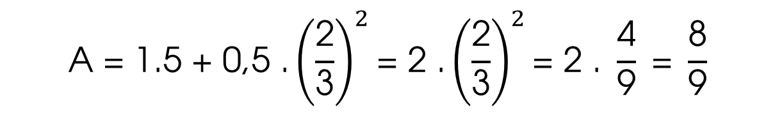
Để tính $\text{A}\text{ = 1.5 + 0,5 .}{\left(\frac{\text{2}}{\text{3}}\right)}^{2}$, bạn Châu làm như sau:
Ví dụ 1
$$\text{A} \text{=} \text{1.5} \text{+} \text{0,5} \text{.}{\left(\frac{\text{2}}{\text{3}}\right)}^{2}\text{=} \text{2} \text{.}{\left(\frac{\text{2}}{\text{3}}\right)}^{2}\text{=} \text{2} \text{.} \frac{\text{4}}{\text{9}} \text{=} \frac{\text{8}}{\text{9}}$$
Theo em, bạn Châu làm đúng chưa? Vì sao?

Slide 7

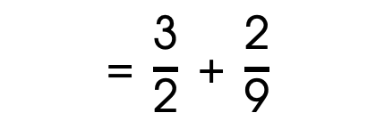


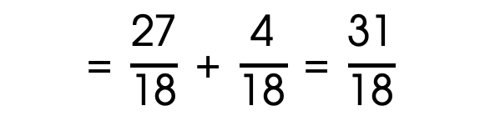
Giải:
Do biểu thức A có các phép tính cộng, nhân, luỹ thừa nên ta cần thực hiện phép tính luỹ thừa trước rồi, đến phép nhân, cuối cùng đến phép cộng. Vì thế, bạn Châu làm chưa đúng.
Cách làm đúng như sau:
$$\text{A} \text{=} \text{1.5} \text{+} \text{0,5} \text{.}{\left(\frac{\text{2}}{\text{3}}\right)}^{2}$$
$$\text{=} \text{1,5} \text{+} \text{0,5} \text{.} \frac{\text{4}}{\text{9}}$$
$$\text{=} \frac{\text{3}}{\text{2}} \text{+} \frac{\text{1}}{\text{2}} \text{.} \frac{\text{4}}{\text{9}}$$
$$\text{=} \frac{\text{3}}{\text{2}} \text{+} \frac{\text{2}}{\text{9}}$$
$$\text{=} \frac{\text{27}}{\text{18}} \text{+} \frac{\text{4}}{\text{18}} \text{=} \frac{\text{31}}{\text{18}}$$

Slide 8
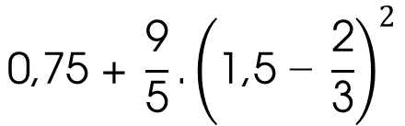
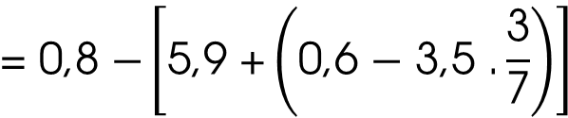
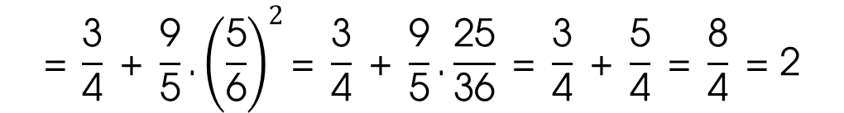
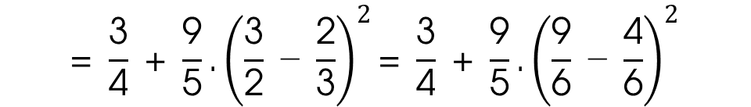
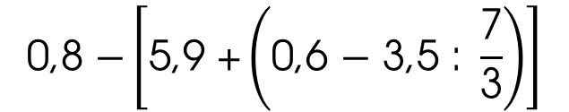

Ví dụ 2
Tính giá trị của mỗi biểu thức sau:
$$\text{0,75} \text{+} \frac{\text{9}}{\text{5}}\text{.}{\left(\text{1,5} \text{−} \frac{\text{2}}{\text{3}}\right)}^{2}$$
$$\text{=} \frac{\text{3}}{\text{4}} \text{+} \frac{\text{9}}{\text{5}}\text{.}{\left(\frac{\text{3}}{\text{2}} \text{−} \frac{\text{2}}{\text{3}}\right)}^{2}\text{=} \frac{\text{3}}{\text{4}} \text{+} \frac{\text{9}}{\text{5}}\text{.}{\left(\frac{\text{9}}{\text{6}} \text{−} \frac{\text{4}}{\text{6}}\right)}^{2}$$
a)
$$\text{=} \frac{\text{3}}{\text{4}} \text{+} \frac{\text{9}}{\text{5}}\text{.}{\left(\frac{\text{5}}{\text{6}}\right)}^{2}\text{=} \frac{\text{3}}{\text{4}} \text{+} \frac{\text{9}}{\text{5}}\text{.}\frac{\text{25}}{\text{36}} \text{=} \frac{\text{3}}{\text{4}} \text{+} \frac{\text{5}}{\text{4}} \text{=} \frac{\text{8}}{\text{4}} \text{=} \text{2}$$
$$\text{0,8} \text{−}\left[\text{5,9} \text{+}\left(\text{0,6} \text{−} \text{3,5} \text{:} \frac{\text{7}}{\text{3}}\right)\right]$$
$$\text{=} \text{0,8} \text{−}\left[\text{5,9} \text{+}\left(\text{0,6} \text{−} \text{3,5} \text{.}\frac{\text{3}}{\text{7}}\right)\right]$$
b)
$$\text{=} \text{0,8} \text{−} \left[\text{5,9} \text{+} \left(\text{0,6} \text{−} \text{3,5} \text{.1,5 }\right)\right] \text{=} \text{0,8} \text{−} \left[\text{5,9} \text{+} \left(\text{0,6} \text{−} \text{1,5}\right)\right]$$
$$\text{=} \text{0,8} \text{−} \left[\text{5,9} \text{+} \left(\text{−0,9}\right)\right] \text{=} \text{0,8} – \text{5} \text{=} \text{−4,2}$$

Slide 9



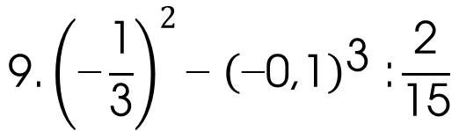
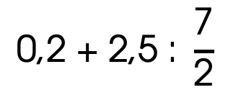
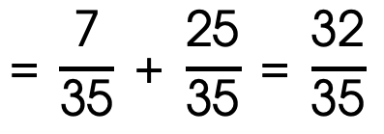
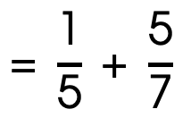
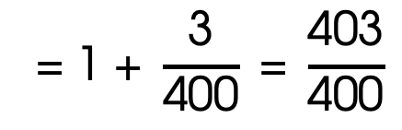
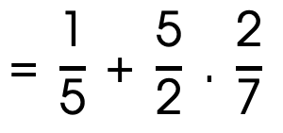
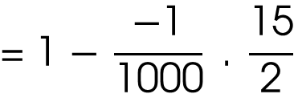
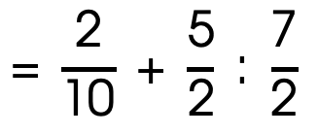
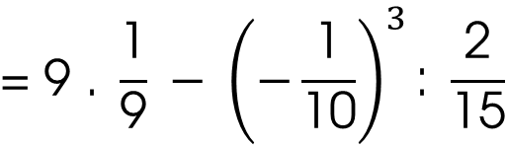
Luyện tập 1
Tính giá trị của mỗi biểu thức sau:
a)
$$\text{0,2} \text{+} \text{2,5 : }\frac{\text{7}}{\text{2}}$$
$$\text{=} \frac{\text{2}}{\text{10}} \text{+} \frac{\text{5}}{\text{2}}\text{ : }\frac{\text{7}}{\text{2}}$$
$$\text{=} \frac{\text{1}}{\text{5}} \text{+} \frac{\text{5}}{\text{2}}\text{ . }\frac{\text{2}}{\text{7}}$$
$$\text{=} \frac{\text{1}}{\text{5}} \text{+} \frac{\text{5}}{\text{7}}$$
$$\text{=} \frac{\text{7}}{\text{35}} \text{+} \frac{\text{25}}{\text{35}} \text{=} \frac{\text{32}}{\text{35}}$$
$$\text{9.}{\left(\text{−}\frac{\text{1}}{\text{3}}\right)}^{2}\text{−} {\left(\text{−0,1}\right)}^{\text{3}} \text{:}\frac{\text{2}}{\text{15}}$$
$$\text{=} \text{9} \text{. }\frac{\text{1}}{\text{9}} \text{−} {\left(\text{−}\frac{\text{1}}{\text{10}}\right)}^{3}\text{:} \frac{\text{2}}{\text{15}}$$
$$\text{=} \text{1} \text{−} \frac{\text{−1}}{\text{1000}} \text{.} \frac{\text{15}}{\text{2}}$$
b)
$$\text{=} \text{1} \text{+} \frac{\text{3}}{\text{400}} \text{=} \frac{\text{403}}{\text{400}}$$

Slide 10
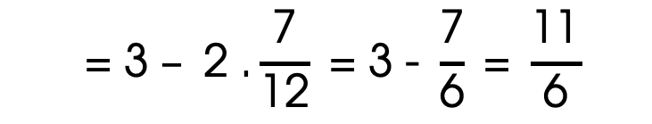
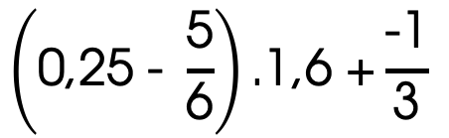
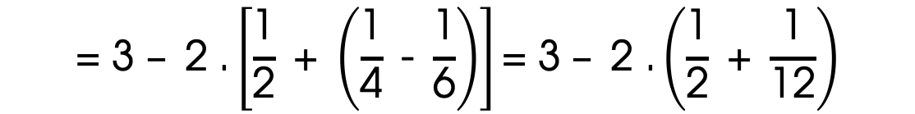
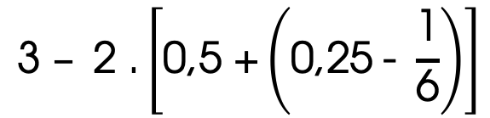
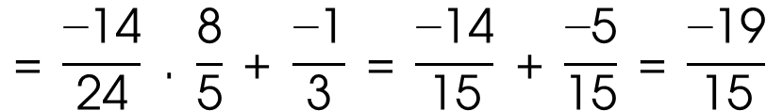
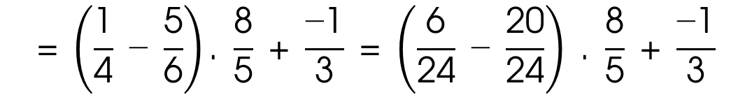
Luyện tập 2
Tính giá trị của mỗi biểu thức sau:
$$\left(\text{0,25} \text{−} \frac{\text{5}}{\text{6}}\right)\text{.1,6} \text{+}\frac{\text{−1}}{\text{3}}$$
$$\text{=} \left(\frac{\text{1}}{\text{4}} \text{−} \frac{\text{5}}{\text{6}}\right)\text{.} \frac{\text{8}}{\text{5}} \text{+} \frac{\text{−1}}{\text{3}} \text{=} \left(\frac{\text{6}}{\text{2}\text{4}} \text{−} \frac{\text{20}}{\text{24}}\right) \text{.} \frac{\text{8}}{\text{5}} \text{+} \frac{\text{−1}}{\text{3}}$$
a)
$$\text{=} \frac{\text{−14}}{\text{24}} \text{.} \frac{\text{8}}{\text{5}} \text{+} \frac{\text{−1}}{\text{3}} \text{=} \frac{\text{−14}}{\text{1}\text{5}} \text{+} \frac{\text{−}\text{5}}{\text{15}} \text{=} \frac{\text{−19}}{\text{15}}$$
$$\text{3} – \text{2} \text{.}\left[\text{0,5} \text{+}\left(\text{0,25} \text{−} \frac{\text{1}}{\text{6}}\right)\right]$$
$$\text{=} \text{3} – \text{2} \text{.}\left[\frac{\text{1}}{\text{2}} \text{+} \left(\frac{\text{1}}{\text{4}} \text{−} \frac{\text{1}}{\text{6}}\right)\right]\text{=} \text{3} – \text{2} \text{.}\left(\frac{\text{1}}{\text{2}} \text{+} \frac{\text{1}}{\text{12}}\right)$$
b)
$$\text{=} \text{3} – \text{2} \text{.}\frac{\text{7}}{\text{12}} \text{=} \text{3} \text{−} \frac{\text{7}}{\text{6}} \text{=} \frac{\text{11}}{\text{6}}$$

Slide 11



Slide 12

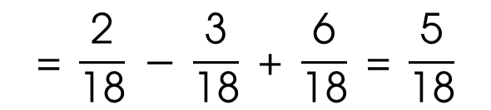
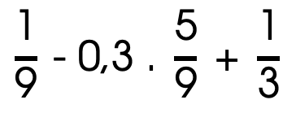
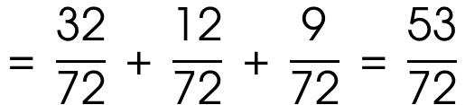
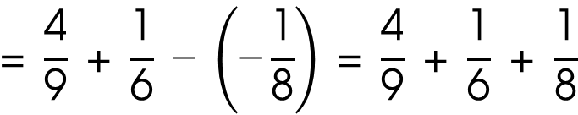
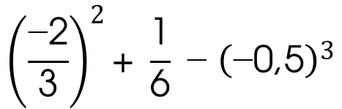
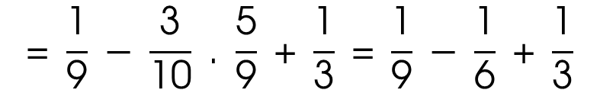
01
Tính :
$$\frac{\text{1}}{\text{9}} \text{−} \text{0,3} \text{.} \frac{\text{5}}{\text{9}} \text{+} \frac{\text{1}}{\text{3}}$$
$$\text{=} \frac{\text{1}}{\text{9}} \text{−} \frac{\text{3}}{\text{10}} \text{.} \frac{\text{5}}{\text{9}} \text{+} \frac{\text{1}}{\text{3}} \text{=} \frac{\text{1}}{\text{9}} \text{−} \frac{\text{1}}{\text{6}} \text{+} \frac{\text{1}}{\text{3}}$$
a)
$$\text{=} \frac{\text{2}}{\text{18}} \text{−} \frac{\text{3}}{\text{18}} \text{+} \frac{\text{6}}{\text{18}} \text{=} \frac{\text{5}}{\text{18}}$$
$${\left(\frac{\text{−2}}{\text{3}}\right)}^{2}\text{+} \frac{\text{1}}{\text{6}} \text{−} {\left(\text{−0,5}\right)}^{3}$$
$$\text{=} \frac{\text{4}}{\text{9}} \text{+} \frac{\text{1}}{\text{6}} \text{−} \left(\text{−}\frac{\text{1}}{\text{8}}\right) \text{=} \frac{\text{4}}{\text{9}} \text{+} \frac{\text{1}}{\text{6}} \text{+} \frac{\text{1}}{\text{8}}$$
b)
$$\text{=} \frac{\text{32}}{\text{72}} \text{+} \frac{\text{12}}{\text{72}} \text{+} \frac{\text{9}}{\text{72}} \text{=} \frac{\text{53}}{\text{72}}$$

Slide 13



Giá niêm yết của một chiếc ti vi ở của hàng là $\text{20 000 000 }$đồng. Cửa hàng giảm lần thứ nhất $\text{5\%}$ giá niêm yết của chiếc ti vi đó. Để nhanh chóng bán hết ti vi, cửa hàng giảm thêm $\text{2\%}$ của giá ti vi sau lần giảm giá thứ nhất. Hỏi khách hàng phải trả bao nhiêu tiền cho chiếc ti vi đó sau 2 lần giảm giá?
07

Slide 14
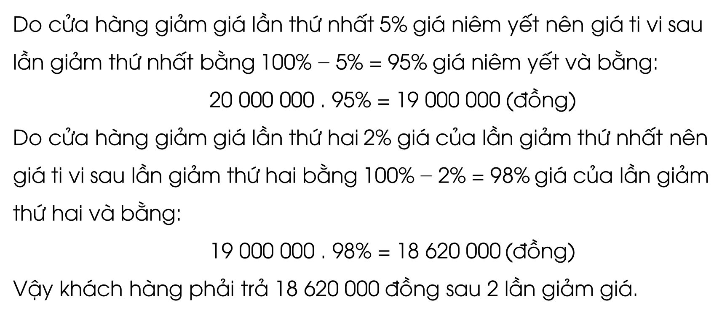
Giải:
Do cửa hàng giảm giá lần thứ nhất $\text{5\%}$ giá niêm yết nên giá ti vi sau lần giảm thứ nhất bằng $\text{100\%} \text{−} \text{5\%} \text{=} \text{95\% }$giá niêm yết và bằng:
$\text{20 000 000} \text{. 95\%} \text{=} \text{19 000 000 }$(đồng)
Do cửa hàng giảm giá lần thứ hai $\text{2\%}$ giá của lần giảm thứ nhất nên giá ti vi sau lần giảm thứ hai bằng $\text{100\%} \text{−} \text{2\%} \text{=} \text{98\%}$giá của lần giảm thứ hai và bằng:
$\text{19 000 000} \text{. 98\%} \text{=} \text{18 620 000}$(đồng)
Vậy khách hàng phải trả $\text{18 620 000 }$đồng sau 2 lần giảm giá.

Slide 15

Ấn để đến trang sách

Slide 16



Ghi nhớ
kiến thức
trong bài
Hoàn thành
bài tập trong
sách bài tập
Chuẩn bị
phần tiếp theo
của bài học

Slide 17


Slide 18



Like fanpage Hoc10 - Học 1 biết 10 để nhận thêm nhiều tài liệu giảng dạy
theo đường link:
Hoc10 – Học 1 biết 10
Hoặc truy cập qua QR code

